Slide 1
数据可视化分析
数据可视化分析
R 语言
基于 R 语言
本书特色
新颖的写作视角
严谨的组织结构
完备的绘制代码
详尽的图形解读
贾俊平
2025/11/10
贾俊平
2025/11/10

Slide 2

第 6 章 展示变量间关系
6.1 散点图及其辅助信息
6.2 密度散点图和分箱散点图
6.3 分组散点图
6.4 散点图矩阵和相关系数矩阵
6.5 3D 散点图和气泡图
贾俊平
2025/11/10

Slide 3
本章导读
概要
本章主要介绍数值变量之间关系的可视化方法，包括展示两个变量之间关系的散点图、展示多个变量之间关系的散点图矩阵和相关系数矩阵等，并结合相关系数和回归模型信息等进行分析
  如果只涉及两个数值变量，且观测值不是很多时，可以用普通散点图进行展示
  当观测值较多时，图形中的点会出现重叠而难以识别，此时可以绘制分箱散点图或密度散点图等进行展示
  如果仅分析3个变量之间的关系，则可以绘制3D散点图或气泡图
  如果分析多个变量之间的关系，则可以用散点图矩阵进行展示；当观测值较多时，可以用相关系数矩阵进行展示

Slide 4
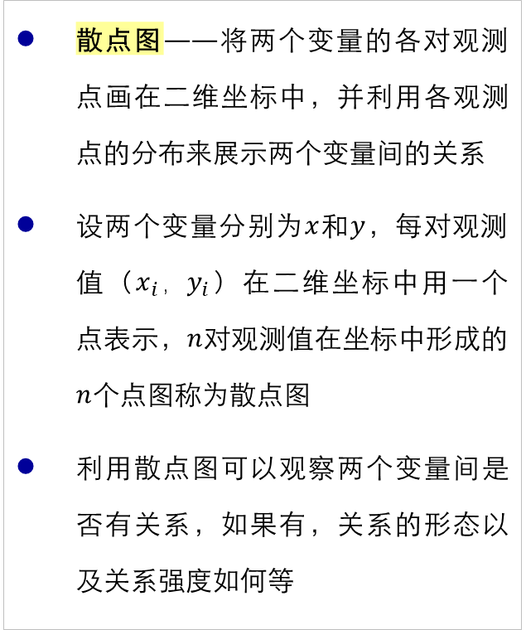
6.1 散点图及其辅助信息
散点图及其解读
散点图——将两个变量的各对观测点画在二维坐标中，并利用各观测点的分布来展示两个变量间的关系
设两个变量分别为$x$和$y$，每对观测值（$x_{i}，y_{i}$）在二维坐标中用一个点表示，$n$对观测值在坐标中形成的$n$个点图称为散点图
利用散点图可以观察两个变量间是否有关系，如果有，关系的形态以及关系强度如何等
不同形态的散点图

Slide 5
6.1 散点图及其辅助信息
散点图及其解读
具有线性关系的两个变量的散点图大致在一条直线周围随机分布，其分布的形状通常为一个椭圆，其形状越扁平，表示线性关系越强

Slide 6
6.1 散点图及其辅助信息
散点图——例题分析
【例 6-1 】 —为分析上市公司各项财务指标之间的关系，在主板、创业板和科创板中随机抽取汽车类、家电类、医药类和食品类的股票共200只，得到的财务数据如表6-1所示
股票 类型 | 上市 板块 | 总股本 （亿股） | 每股收益 （元） | 每股净资产 （元） | 净资产收益率 （%） | 每股资本公积金 （元） | 每股现金流量 （元）
医药类 | 创业板 | 6.71 | 1.82 | 11.21 | 8.11 | 2.98 | 3.42
汽车类 | 科创版 | 8.87 | 0.70 | 3.96 | 4.76 | 0.48 | 2.99
汽车类 | 科创版 | 11.68 | 0.94 | 7.85 | 6.32 | 2.19 | 3.05
…… | …… | …… | …… | …… | …… | …… | ……
医药类 | 创业板 | 6.92 | 2.00 | 11.69 | 9.23 | 3.74 | 3.38
食品类 | 主板 | 6.79 | 1.77 | 8.41 | 8.71 | 3.48 | 3.54
医药类 | 创业板 | 7.01 | 1.91 | 9.68 | 10.74 | 4.29 | 3.70

Slide 7
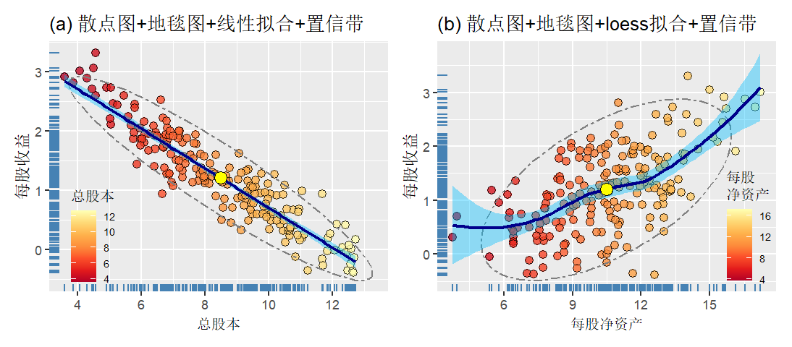
6.1 散点图及其辅助信息
散点图+置信带
【例 6-1 】
总股本与每股收益、每股净资产与每股收益的散点图

Slide 8
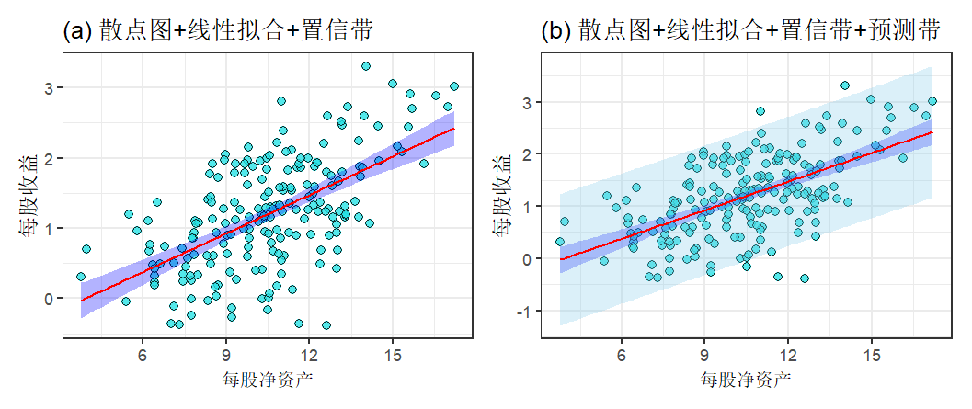
6.1 散点图及其辅助信息
散点图+置信带和预测带
【例 6-1 】
添加置信带和预测带的每股收益与每股净资产的散点图

Slide 9
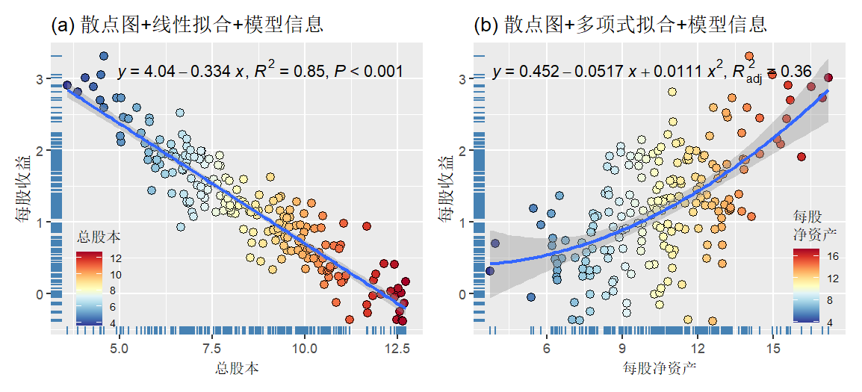
6.1 散点图及其辅助信息
散点图+回归信息
【例6-1】
添加回归信息的散点图

Slide 10
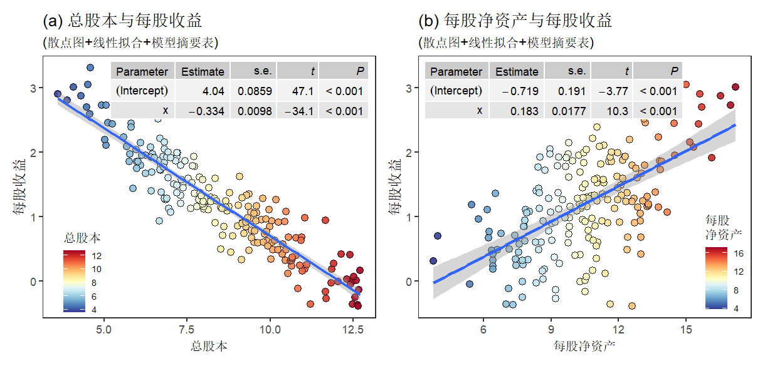
6.1 散点图及其辅助信息
散点图+回归信息
【例 6-1 】
添加回归模型摘要表的散点图

Slide 11
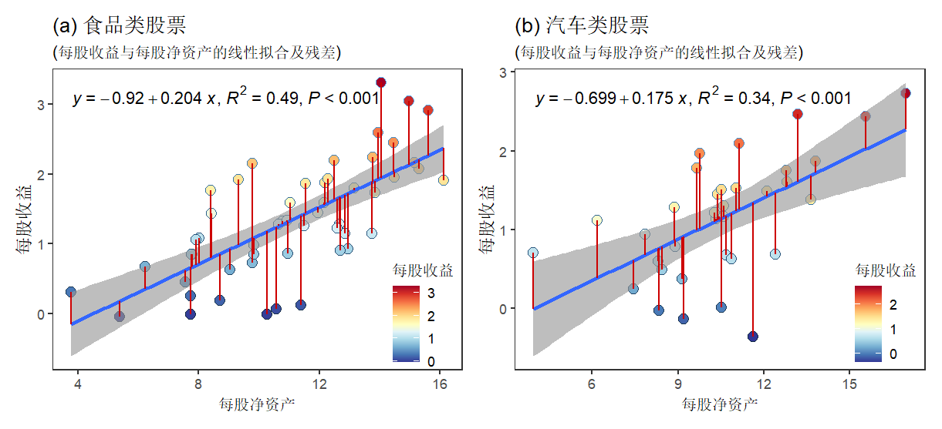
6.1 散点图及其辅助信息
散点图+回归拟合残差
【例 6-1 】
每股收益与每股净资产的线性拟合及残差

Slide 12
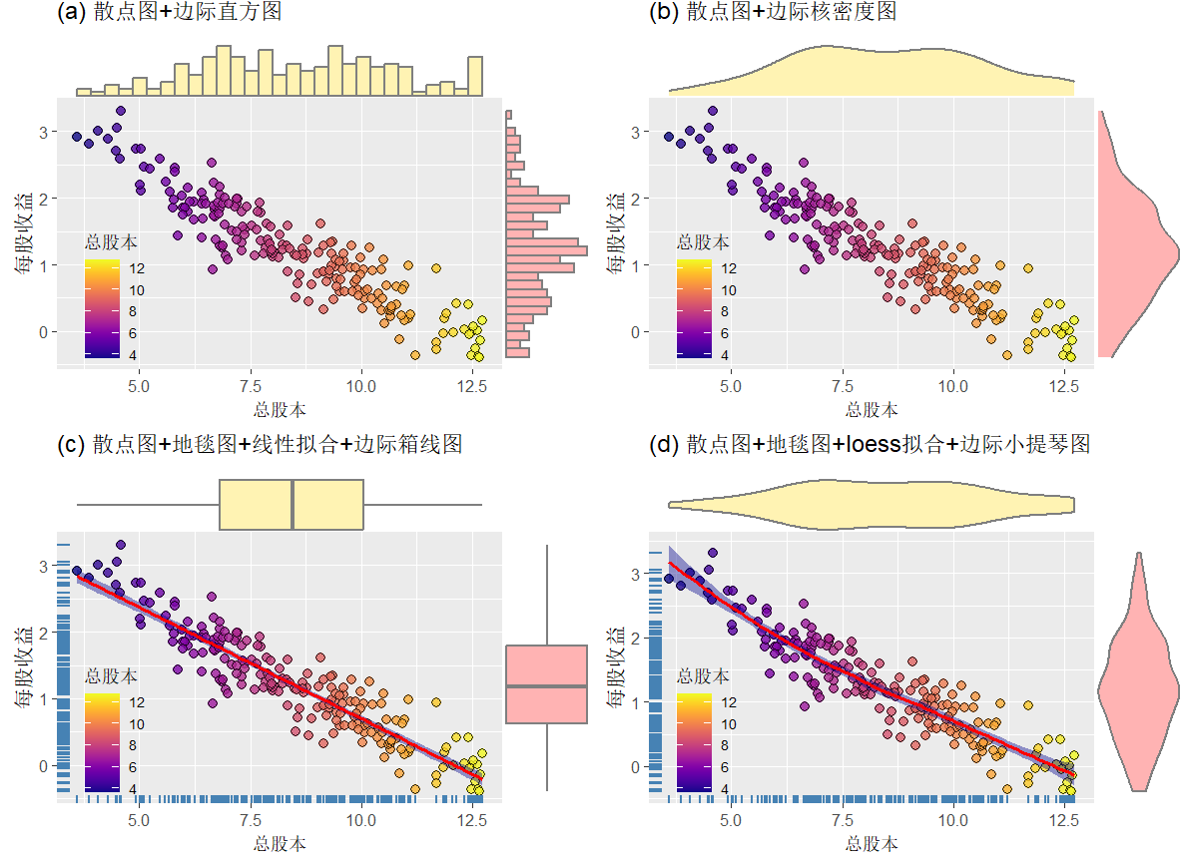
6.1 散点图及其辅助信息
散点图+边际图
【例 6-1 】 —在分析两个变量关系的同时，还想了解每个变量的分布形态，可以在散点图上添加每个变量分布的边际图形，如直方图、核密度图、箱线图等

Slide 13
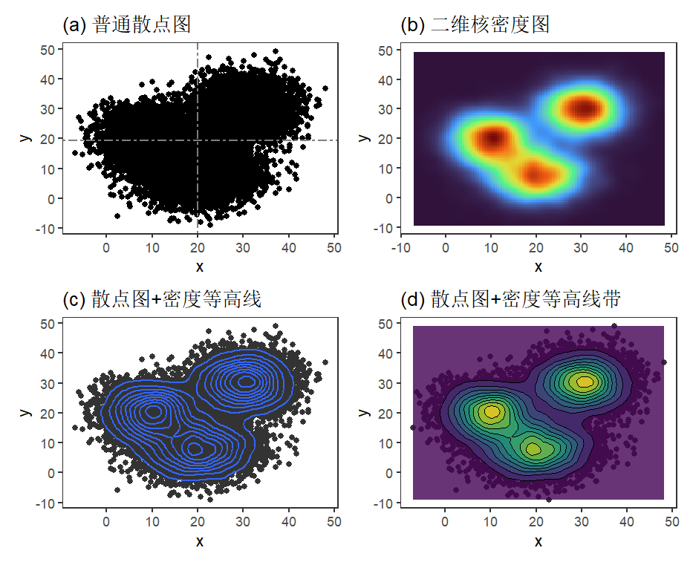
6.2 密度散点图和分箱散点图
密度散点图
当观测的数据量很大时，图中的数据点会有大量的重叠，很难观察数据点的分布
使用颜色对散点图进行平滑或对点进行分箱处理，也可绘制二维密度散点图
【例6-1】—高密度普通散点图和平滑后的散点图

Slide 14
6.2 密度散点图和分箱散点图
分箱散点图
用箱子的数量表示点的多少，也可以绘制二维密度散点图
【例6-1】—六边形分箱散点图和二维密度估计散点图

Slide 15
6.2 密度散点图和分箱散点图
分箱 3D 散点图
【例6-1】—六边形分箱 3D 散点图

Slide 16
6.3 分组散点图
分组散点图
分组散点图——如果数值数据是在一个或多个因子（类别变量）的不同水平下获得的，即观测值是按因子水平分组的，则可以按因子水平分组绘制散点图
利用分组散点图可以观察按因子水平分组条件下两个数值变量的关系
分组散点图有不同的绘制方式，绘制一幅图形图时，可以使用颜色、点的形状等区分不同的组别，也可以将每个组别绘制成一幅独立的散点图，然后以分面的方式组织成矩阵形式

Slide 17
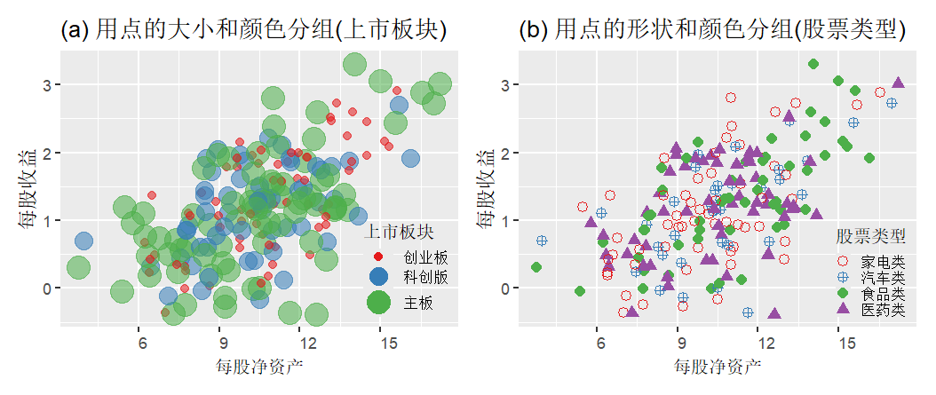
6.3 分组散点图
分组散点图——根据点的大小、颜色和点形分组
【例6-1】
据点的大小、形状和颜色分组

Slide 18
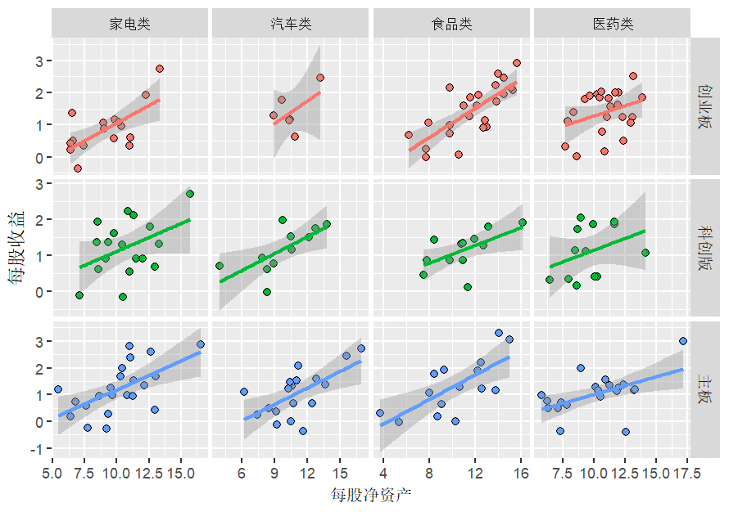
6.3 分组散点图
分组散点图——双因子交叉分组
【例6-1】—按股票类型和上市板块交叉分面的散点图

Slide 19
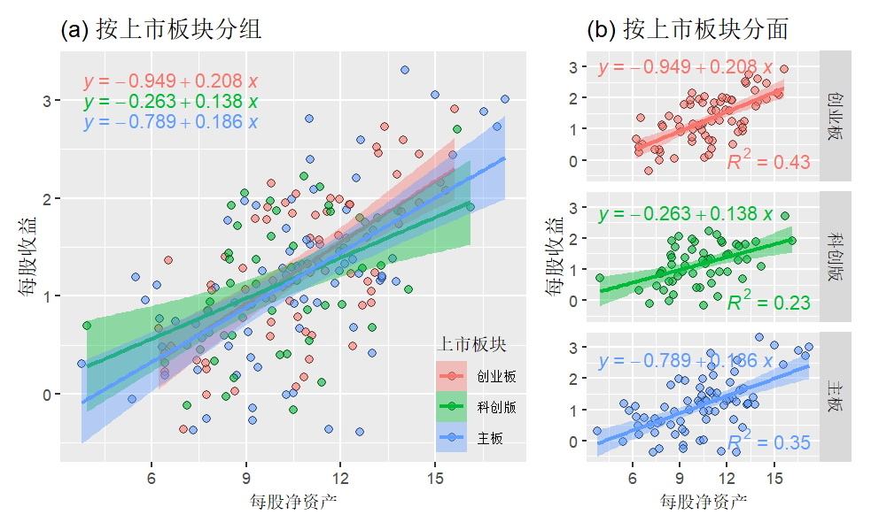
6.3 分组散点图
分组散点图+回归信息
【例6-1】—按上市板块分组的每股净资产与每股收益的散点图添加回归信息

Slide 20
6.3 分组散点图
分组散点图+边际图
【例6-1】—为分组散点图添加边际图

Slide 21
6.3 分组散点图
分面散点图+边际图
【例6-1】—为分面散点图添加边际图

Slide 22
6.4 散点图矩阵和相关系数矩阵
散点图矩阵
同时分析多个变量两两之间的关系
将多个变量中任意两个变量组合的散点图排列成矩阵的形式，以便于观察和比较分析
当多个数值变量按因子分类时，可以绘制按因子分组的散点图矩阵
【例6-1】6个变量的散点图矩阵
对角线上方绘制出二维核密度图，用于展示数据分布的密度

Slide 23
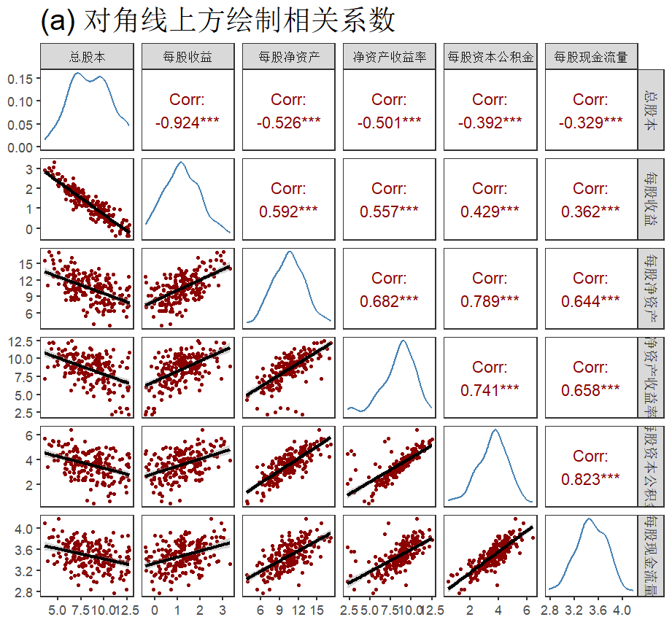
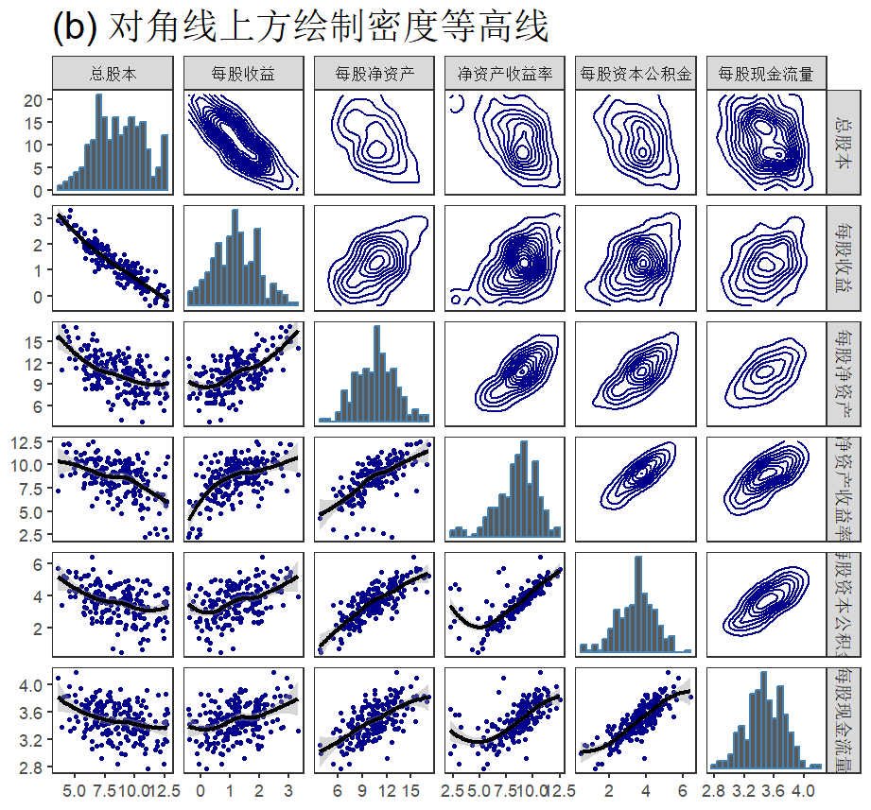
6.4 散点图矩阵和相关系数矩阵
散点图矩阵

Slide 24
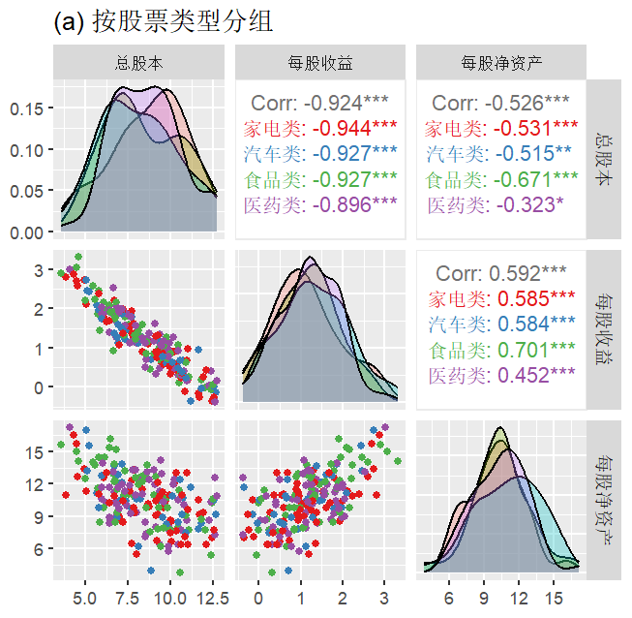
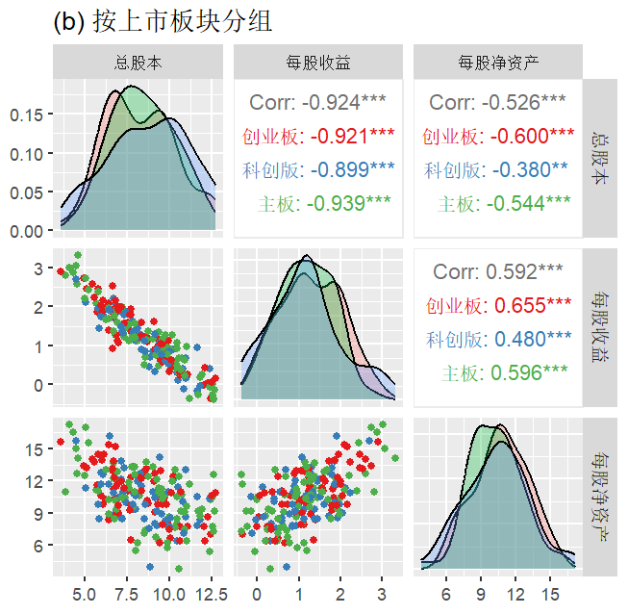
6.4 散点图矩阵和相关系数矩阵
分组散点图矩阵
【例6-1】—按上市板块和股票类型分组的散点图矩阵

Slide 25
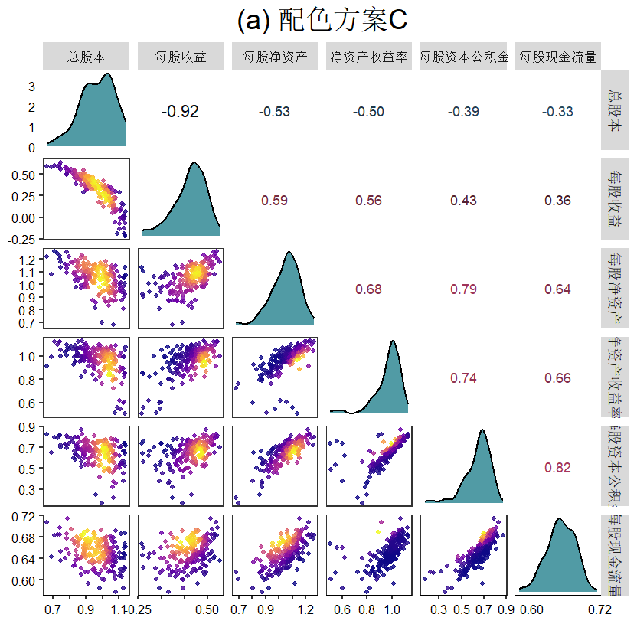
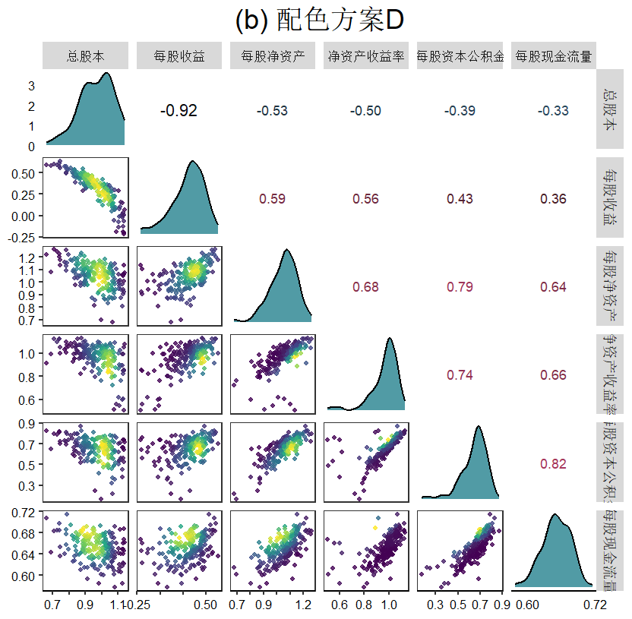
6.4 散点图矩阵和相关系数矩阵
密度散点图矩阵
【例6-1】—6个变量的二维密度估计散点图矩阵

Slide 26
6.4 散点图矩阵和相关系数矩阵
相关系数矩阵
当变量较多时，散点图矩阵中的各散点图就会变得很小，难以识别和分析
可以计算出变量间的相关系数矩阵并将其画成图形，这就是相关系数矩阵图
如果在分析变量间关系时需要检验相关系数是否显著，可以在相关系数矩阵中绘制出检验的P值

Slide 27
6.4 散点图矩阵和相关系数矩阵
相关系数矩阵
【例6-1】—6个变量的相关系数矩阵

Slide 28
6.4 散点图矩阵和相关系数矩阵
相关系数矩阵
【例6-1】—6个变量的相关系数矩阵

Slide 29
6.5 3D 散点图和气泡散点图
3D 散点图
只分析3个变量之间的关系
不推荐使用
【例6-1】—每股收益、每股净资产、净资产收益率的3D散点图

Slide 30
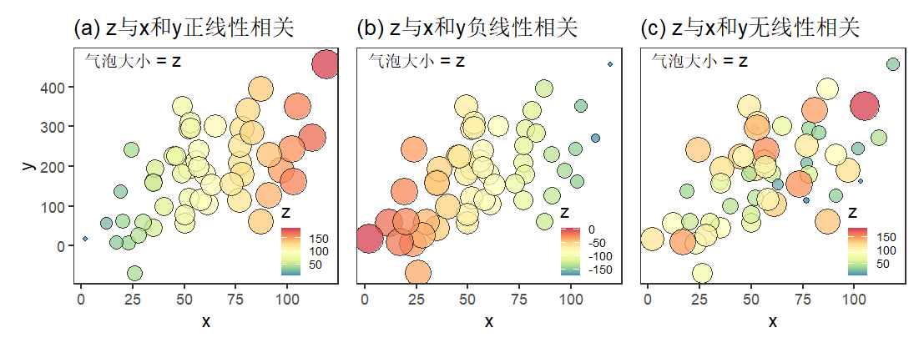
6.5 3D 散点图和气泡散点图
气泡散点图
气泡图散点图—第3个变量数值的大小用气泡的大小表示

Slide 31
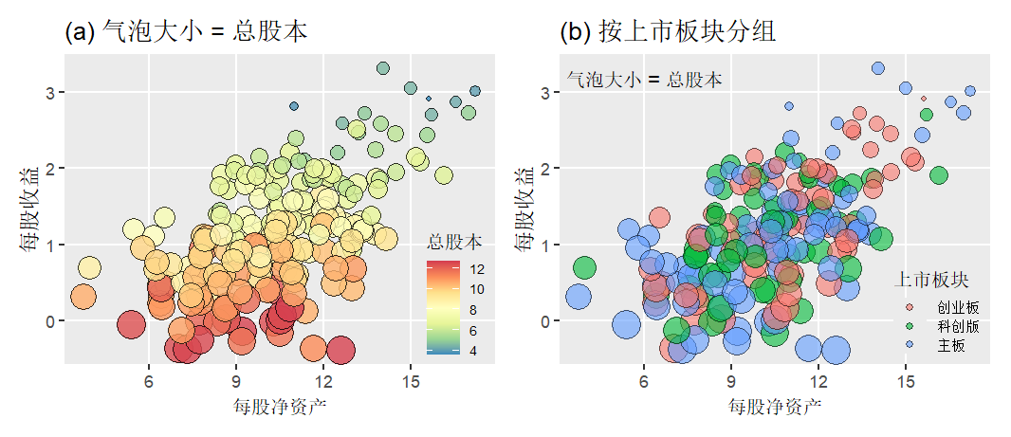
6.5 3D 散点图和气泡散点图
气泡散点图
【例6-1】—第3个变量（总股本）用笑脸表示

Slide 32
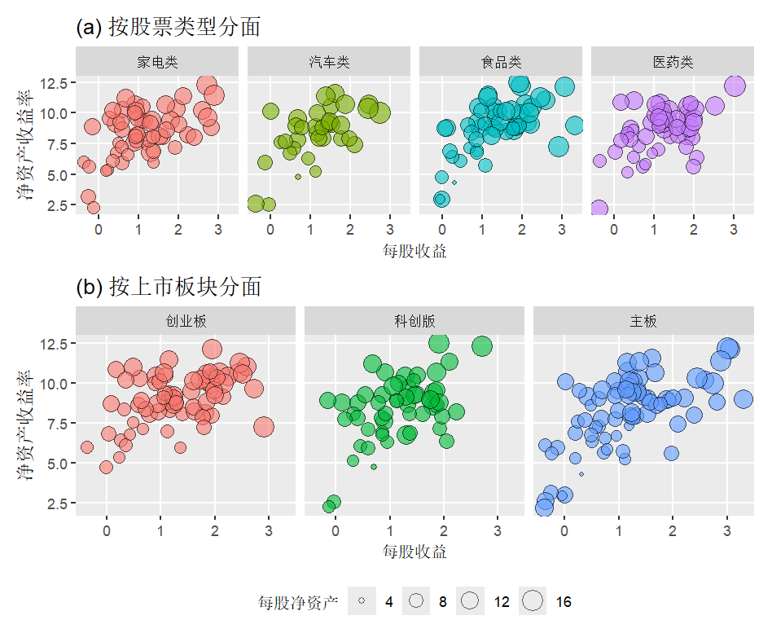
6.5 3D 散点图和气泡散点图
气泡图散点图
【例6-1】—按上市板块和股票类型分面的气泡散点图

Slide 33
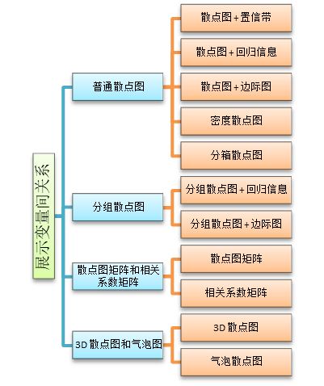
本章小结
本章小结
本章介绍的图形主要用于展示数值变量之间的关系。其中，最基本的图形是散点图，适合于展示两个数值变量
根据分析需要，可以在散点图上添加相关系数、回归模型等信息，并为散点图加上边际图，以扩展图形所提供的信息
当数据量较大时，可以对散点图进行平滑或分箱处理当有多个数值变量时，可以绘制散点图矩阵或相关系数矩阵
当数值数据是按因子分类时，可以绘制按因子分组的散点图。
如果只分析3个数值变量之间的关系，虽然可以绘制3D散点图，但不推荐使用，可考虑使用气泡散点图来分析

Slide 34

THE END
THE END
THANKS
THANKS

